Slide 1
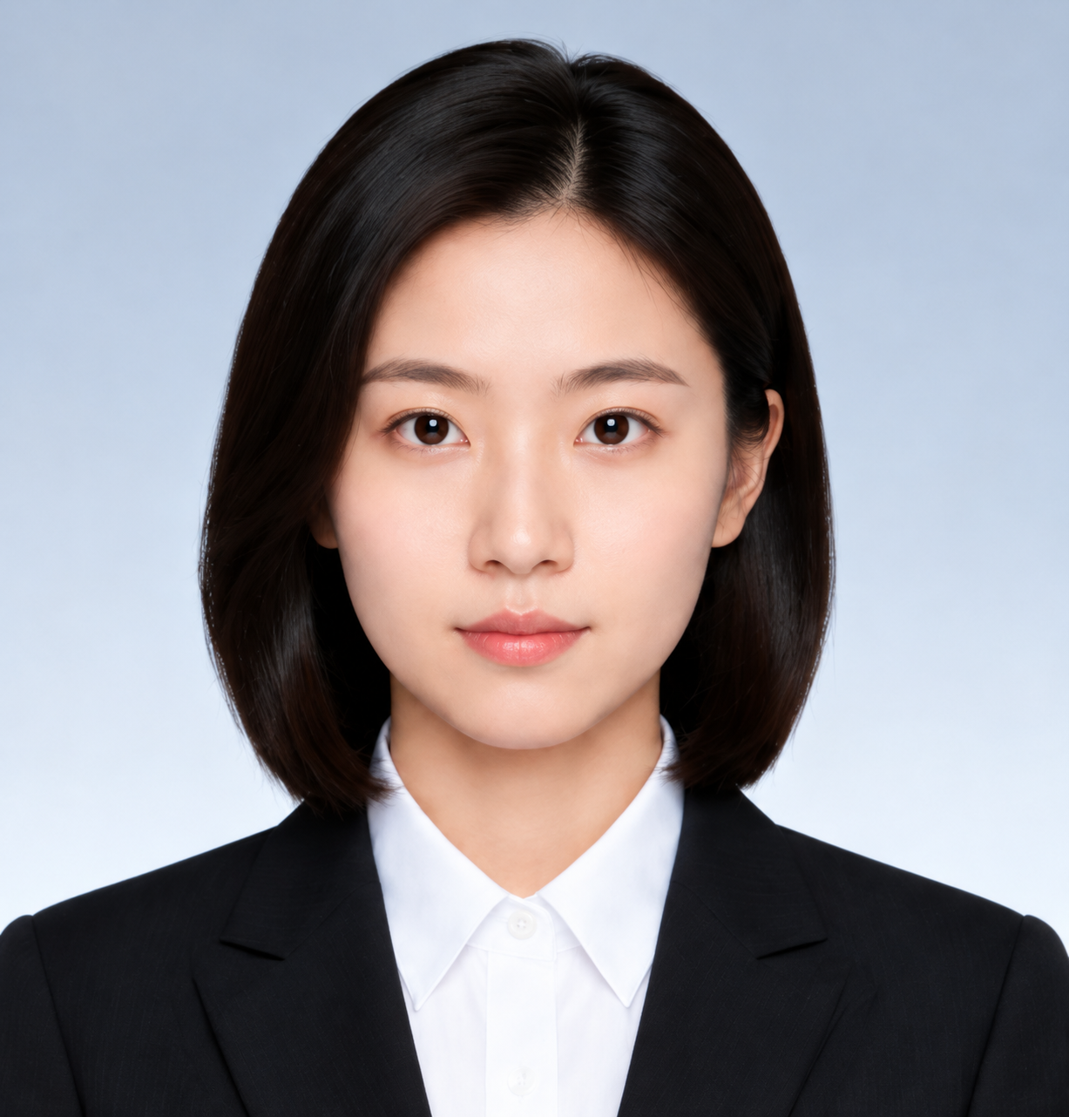
2/9
个人简介
— 求职方向 · 技术优势 · 自我介绍
BIO · AI · DRUG DISCOVERY
求职方向
求职岗位
生物医药算法工程师
目标方向
AI辅助药物发现 / 蛋白质设计 / 计算生物学
面向AI驱动的蛋白设计与药物发现方向开展算法研发
结合机器学习、结构生物学与生成式AI方法解决生物医药问题
具备蛋白设计、虚拟筛选、LLM Agent系统开发经验
江 叙 然
自我介绍
我专注于生物医药与人工智能交叉领域研究，具备蛋白设计、分子建模及
AI辅助药物发现项目经验。熟悉从生物数据处理、机器学习建模、结构预测
到计算验证的完整研发流程，并探索大模型Agent在药物研发决策中的应用。
希望在AI驱动的生物医药算法研发岗位中，将计算方法与实际研发场景结合，
创造应用价值。
XX大学
生物信息学（硕士）
2021.09 – 2024.06
计算生物学 / 人工智能 / 药物研发
Email: xxx@xxx.com
Notes:
按用户提供的个人简介截图重建。文字、姓名条、目标标签、分隔线、面板及图标均为原生可编辑PowerPoint对象。人物照片由图像工具按截图复刻，为可替换图片，并非原照片像素。保留原图姓名江叙然、XX大学、日期及邮箱占位内容。

